Slide 1
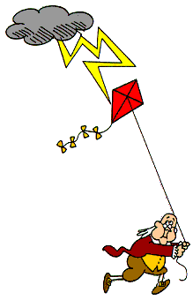
ELEKTRIKA
V NAŠEM DOMU

Slide 2
Izberi vprašanje
1
2
3
4
5
6
7
8
9
10
11
12
13
14
15
16
17
18
19
20

Slide 3
1. vprašanje
Kaj vse počne elektrika v naših gospodinjstvih?

Slide 4


In odgovor je…
Sveti, greje, hladi, opravlja delo, poganja stroje, prenaša zvok, sliko, informacije…

Slide 5
2. vprašanje
Naštej vsaj 10 porabnikov električne energije doma, v šoli, v tvoji okolici.

Slide 6
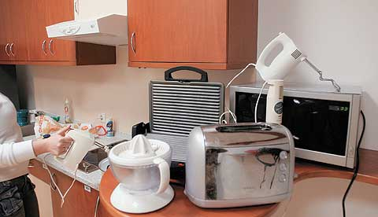
In odgovor je…
Luč, električni štedilnik, hladilnik, pralni stroj, sušilni stroj, pomivalni stroj, sesalec, mešalnik, električni nož, radio, televizija, računalnik, vrtalni stroj, …

Slide 7
3. vprašanje
Naštej nekaj načinov pridobivanja električne energije.

Slide 8
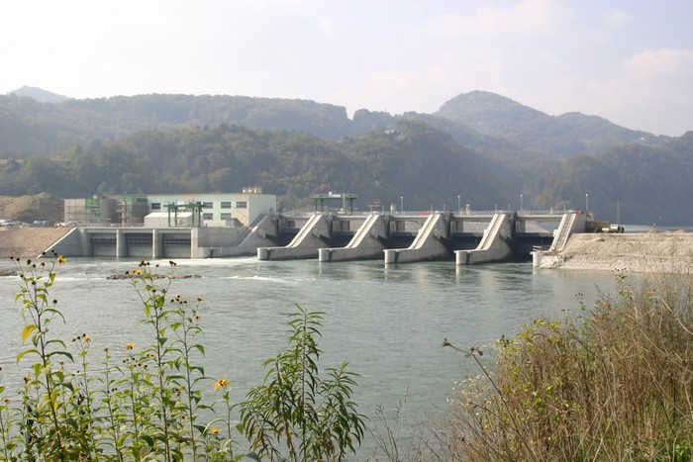
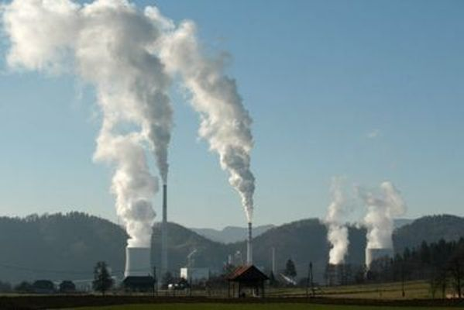
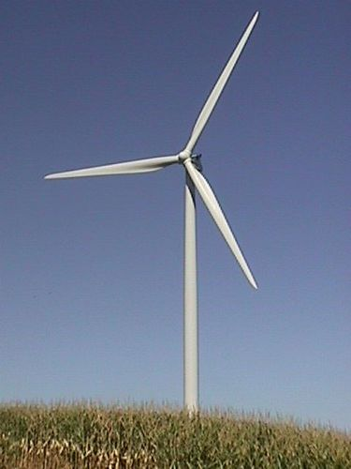
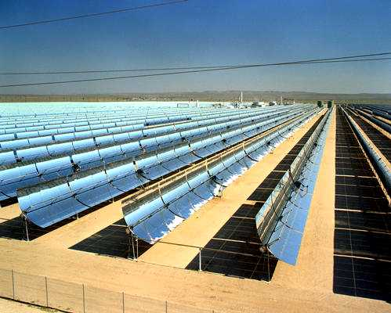
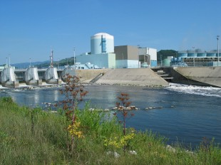
In odgovor je…
hidroelektrarna,
termoelektrarna,
vetrna elektrarna,
jedrska elektrarna in
sončne celice.

Slide 9
4. vprašanje
Kaj uporabljajo za proizvodnjo elektrike?

Slide 10

In odgovor je…
vodno silo,
silo pare,
silo vetra,
moč sonca in
uran.

Slide 11
5. vprašanje
Kaj so prevodniki?
Naštej vsaj 3.

Slide 12
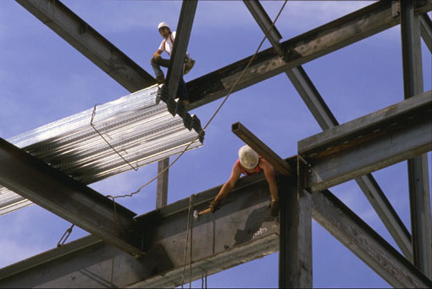
In odgovor je…
Snovi, skozi katere dobro teče električni tok – snovi, ki prevajajo električni tok.
Železo, srebro, zlato, baker, aluminij, nekatere tekočine,…

Slide 13
6. vprašanje
Kako pravimo snovem, ki ne prevajajo električnega toka?
Naštej jih vsaj 5.

Slide 14
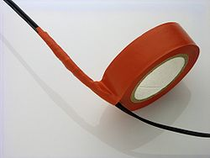
In odgovor je…
Izolatorji.
Les, guma, plastika, papir, pluta, steklo, keramika…

Slide 15
7. vprašanje
Zakaj žarnica v embalaži ali v naši roki (če jo vzamemo iz škatle) ne sveti?

Slide 16
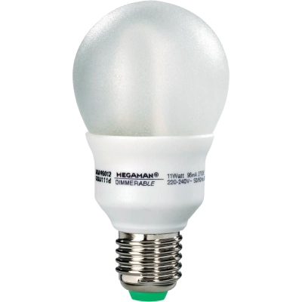
In odgovor je…
Ker ni priključena na električni tok.

Slide 17
8. vprašanje
Kaj sestavlja električni krog?

Slide 18
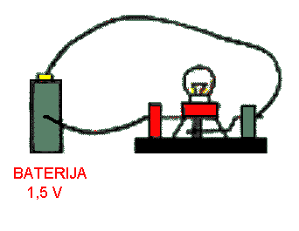
In odgovor je…
izvir (baterija),
prevodnik ( žica) in
porabnik (žarnica).

Slide 19
9. vprašanje
V električni shemi ima vsak del električnega kroga svoj znak. Kaj pomenijo naslednji znaki?

Slide 20
In odgovor je…
žarnica
vodnik
baterija
stikalo

Slide 21
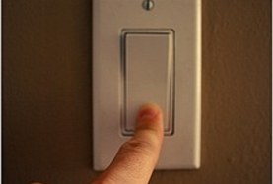
10. vprašanje
Kakšno vlogo ima stikalo?

Slide 22
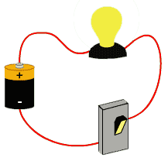
In odgovor je…
Sklene in prekine električni krog.

Slide 23
11. vprašanje
Nariši shemo preprostega električna kroga.

Slide 24
In odgovor je…

Slide 25
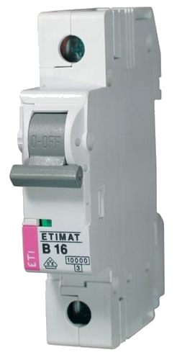
12. vprašanje
Kakšno nalogo ima varovalka?

Slide 26
In odgovor je…
Prekine pretok električne energije, če ta prekorači določeno vrednost.

Slide 27
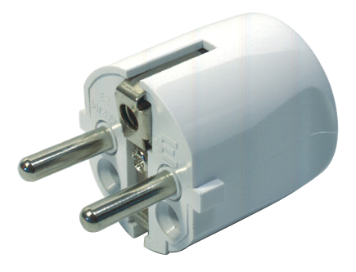
13. vprašanje
Kateri aparati imajo vtiče s tremi priključki?
Zakaj?

Slide 28
In odgovor je…
Predmeti s kovinskem ohišjem.
Če bi se dotaknili ohišja, nas bi tretja žica varovala pred poškodbami z električnim tokom.
Če je aparat poškodovan tako, da električni tok steče po ohišju, odteče po tretjem vodniku v zemljo.

Slide 29
14. vprašanje
Poškodovani kabli in žice so zelo nevarni. Kaj se zgodi, če se človek dotakne neizoliranega dela kabla ali žice, ki je priključena na izvir električnega toka?

Slide 30

In odgovor je…
Tok steče skozi njegovo telo, kar je lahko smrtno nevarno.

Slide 31
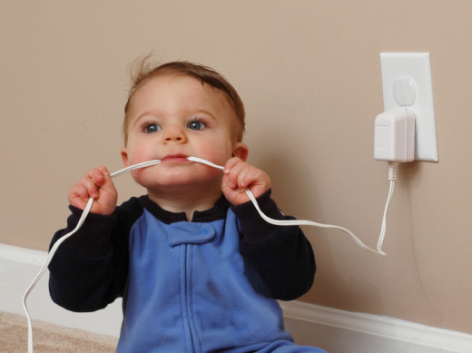
15. vprašanje
Kdaj je elektrika lahko nevarna?

Slide 32
In odgovor je…
Če se dotaknemo z roko neizolirane žice priključenega stroja,
če se s kovinskim predmetom dotaknemo vodnika v vtičnici,
če z mokro roko primemo vtikač vklopljenega stroja,… lahko steče električni tok skozi nas in nas ubije.

Slide 33

16. vprašanje
Kaj pomeni naslednji znak?

Slide 34

In odgovor je…
Pozor! Elektrika.

Slide 35
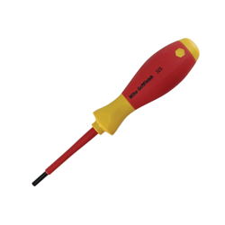
17. vprašanje
Izvijač za popravljanje električnih aparatov ima ročaj iz plastike.
Bi bil lahko tudi kovinski?
Kaj pa lesen?Utemelji svojo trditev.

Slide 36
In odgovor je…
Če bi bil ročaj kovinski, bi po njem stekla elektrika, po lesenem pa ne.
Kovina je prevodnik, les pa izolator.

Slide 37
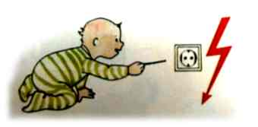
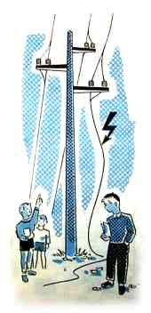
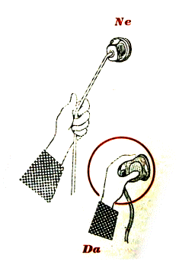
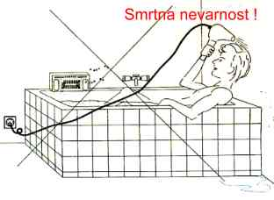
18. vprašanje
Oglej si slike in povej, kaj je narobe.

Slide 38
In odgovor je…
Električni kabel vtaknemo ali izvlečemo iz vtičnice tako, da primemo za vtikač.
V vtičnico ne smemo vtikati kovinskih predmetov.
V kopalni kadi ne uporabljamo sušilca za lase in ne poslušamo radia, ki je priključen na električno omrežje, ker je smrtno nevarno.
Če opazimo pretrgane žice električnega daljnovoda, se jim ne približujemo, ampak o tem takoj obvestimo odrasle.

Slide 39
19. vprašanje
Kje lahko odčitamo porabo električne energije?

Slide 40
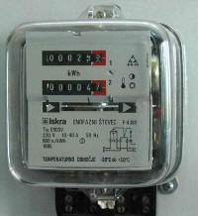
In odgovor je…
Na električnem števcu.

Slide 41
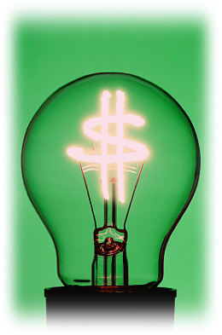
20. vprašanje
Električna energija je vedno dražja. Kako lahko varčujemo z njo?

Slide 42
In odgovor je…
Uporabljamo varčne žarnice,
ugašamo luči, kjer jih ne potrebujemo,
namesto pri 90 stopinjah Celzija peremo pri 40,
sušimo na zraku, radiatorju ali peči,
aparate vklapljamo ponoči, ko je energija cenejša,
hladilnik naj ne bo v bližini štedilnika,
izklopimo računalnik, ko ni v uporabi,
zamenjamo starejše stroje z novimi, varčnimi (A, A+)

Slide 43
Viri:
http://ro.zrsss.si/~puncer/elektrika/
Učbenik Naravoslovje in tehnika 4,
Založba Rokus 2002
Slikovno gradivo, dostopno na spletu

